Slide 1
Catálogo de Serviços
Turma:
1° Período Sistemas de Informação(PUC Barreiro)
Alunos:
Henrique Andrade Freitas
Matheus Felipe Pereira Soares
Camila Alves da Silva
Nicole Louise Braz

Slide 2
Tema
Catálogo de serviços

Slide 3
Problemas
1.Resolver os empecilhos de controlar uma carteira de clientes, através de um cadastro simples e de fácil manutenção.
2.Resolver a dificuldade de um cliente que procura serviços e produtos do seu interesse e que possa interagir com clientes de um mesmo empreendedor cadastrado no site.

Slide 4
Objetivos Específicos
•Criar um sistema de cadastro de usuários e um sistema de cadastro de serviços, no qual existiriam dois tipos de usuários (Ofertante e Consumidor) e diversos tipos de serviços;
•Criar um banco de dados, onde ficariam armazenados os dados dos clientes e criar um sistema de filtros
•Criar uma interface de fácil interação de forma a suprir as necessidades do usuário;
•Criar uma aplicação mobile para facilitar o acesso ao sistema;
•Criar um sistema de sugestão de serviços para os usuários consumidores;
•Criar um sistema de denúncia de usuário na aplicação;

Slide 5
Público - Alvo
Microempreendedores e trabalhadores autônomos

Slide 6
Definição de Principais Requisitos
RF-03: O site deve permitir visualização completa de serviços;
Prioridade: Alta;
RF-06: O site deve permitir aos usuários visualizarem informações sobre fornecedores de serviços;
Prioridade: Alta;
RF-11: O sistema deve possibilitar edições de informações da conta;
Prioridade: Alta;

Slide 7
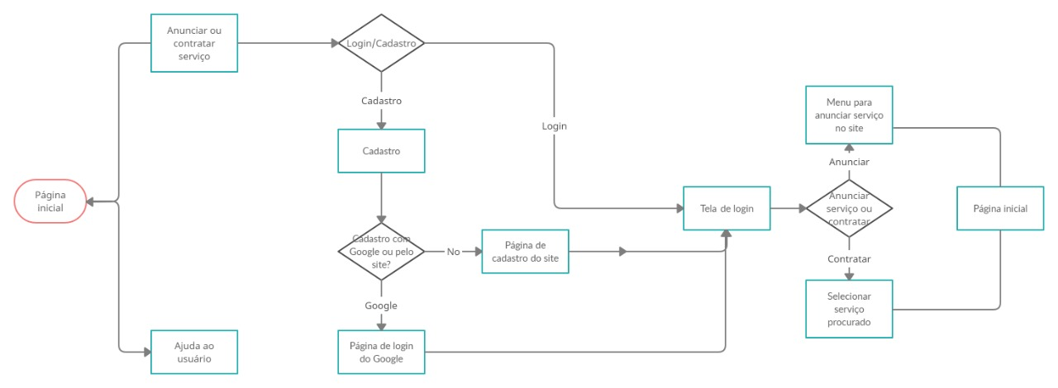
Diagrama de casos de uso

Slide 8
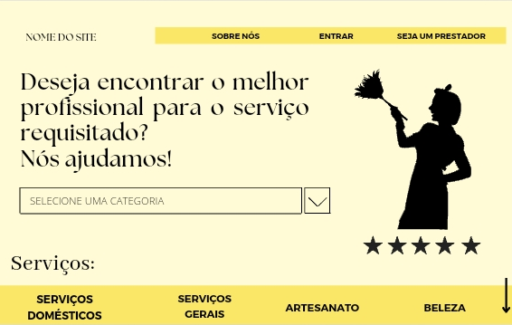
Visão Geral

Slide 9
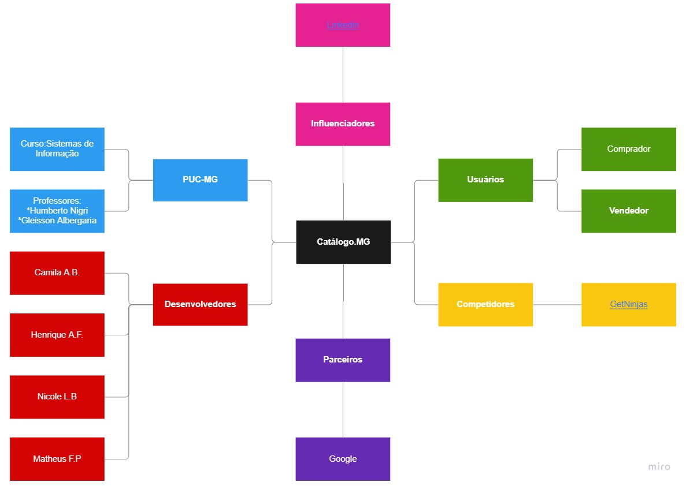
Stakeholder

Slide 10
Obrigado(a) pela atenção!

